Slide 1
Sinais e Sistemas
Disciplina 117242
Prof. Alexandre Zaghetto
zaghetto@unb.br
Universidade de Brasília
Instituto de Ciências Exatas
Departamento de Ciência da Computação

Slide 2
Módulo 08 – Transformada Discreta de Fourier

Slide 3
1. Transformada Discreta de Fourier
Um dos motivos para o grande crescimento no uso de métodos de tempo discreto para a análise e síntese de sinais e sistemas foi o desenvolvimento de ferramentas extremamente eficientes para a realização da análise de Fourier de sequências de tempo discreto.
No cerne desses métodos está uma técnica que está ligada de perto à análise de Fourier de tempo discreto.
Tal técnica é adequada tanto para o uso em um computador digital, quanto para a implementação em circuitos eletrônicos digitais de uso específico.
Trata-se da Transformada Discreta de Fourier (DFT, em inglês, Discrete Fourier Transform) para sinais de duração finita.

Slide 4
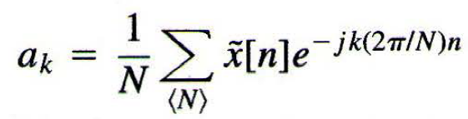
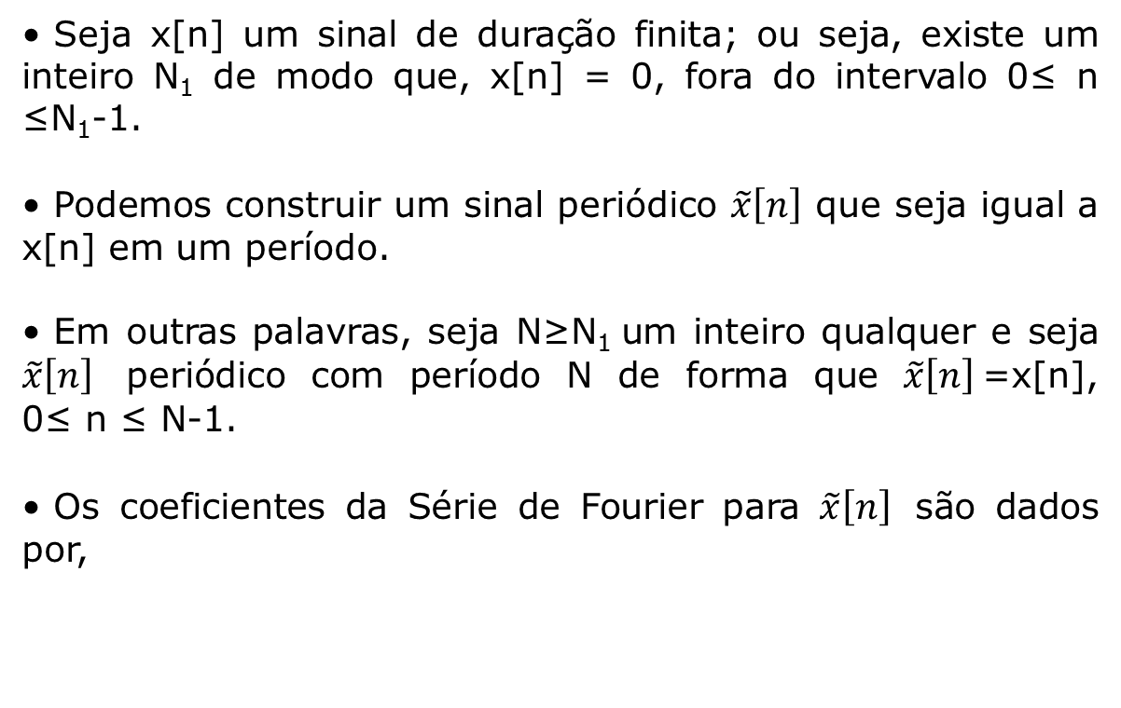
1. Transformada Discreta de Fourier
Seja x[n] um sinal de duração finita; ou seja, existe um inteiro N₁ de modo que, x[n] = 0, fora do intervalo 0≤ n ≤N₁-1.
Podemos construir um sinal periódico $\tilde{x}\left[n\right]$ que seja igual a x[n] em um período.
Em outras palavras, seja N≥N₁ um inteiro qualquer e seja $\tilde{x}\left[n\right]$ periódico com período N de forma que $\tilde{x}\left[n\right]$=x[n], 0≤ n ≤ N-1.
Os coeficientes da Série de Fourier para $\tilde{x}\left[n\right]$ são dados por,

Slide 5
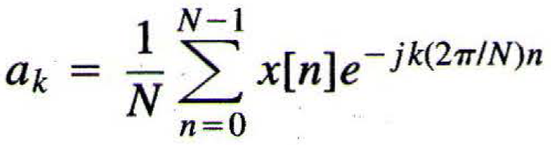


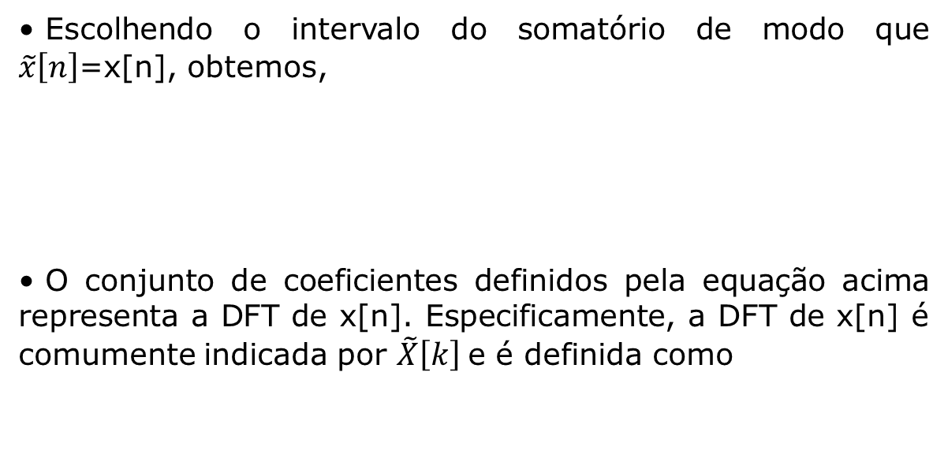
1. Transformada Discreta de Fourier
Escolhendo o intervalo do somatório de modo que $\tilde{x}\left[n\right]$=x[n], obtemos,
O conjunto de coeficientes definidos pela equação acima representa a DFT de x[n]. Especificamente, a DFT de x[n] é comumente indicada por $\tilde{X}\left[k\right]$e é definida como
Equação de análise

Slide 6
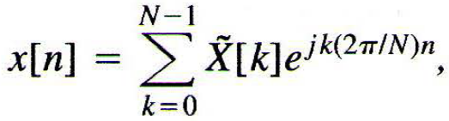

1. Transformada Discreta de Fourier
O sinal de duração finita original pode ser recuperado a partir da sua DFT.
Existe um algoritmo extremamente rápido, chamado Transformada Rápida de Fourier (FFT, em inglês, Fast Fourier Transform) para o seu cálculo
Equação de síntese

Slide 7
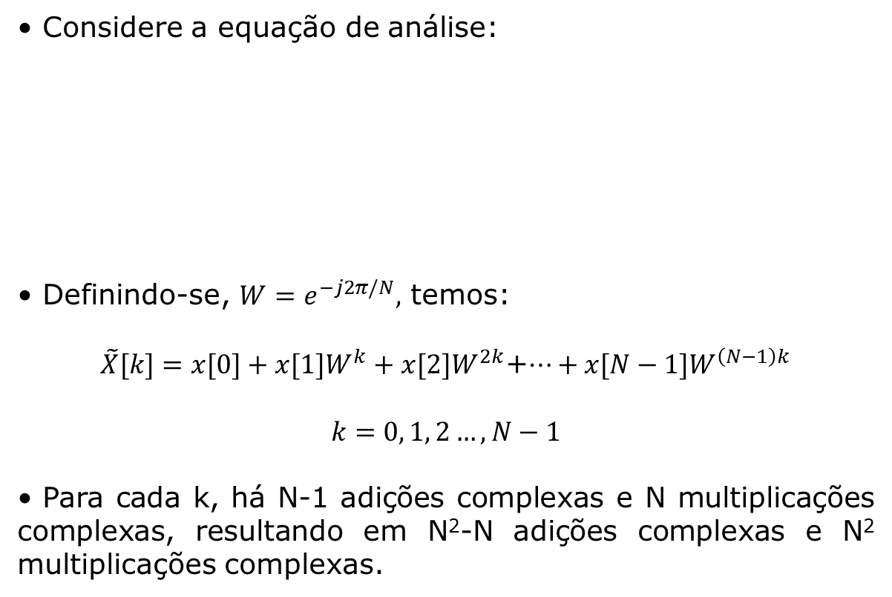
2. Fast Fourier Transform (FFT)
Considere a equação de análise:
Definindo-se, $W=e^{−j2π/N},$ temos:
$\tilde{X}[k]=x[0]+x[1]W^{k}+x[2]W^{2k}$+$…+x[N−1]W^{\left(N−1\right)k}$
$$k=0, 1, 2…, N−1$$
Para cada k, há N-1 adições complexas e N multiplicações complexas, resultando em N²-N adições complexas e N² multiplicações complexas.

Slide 8
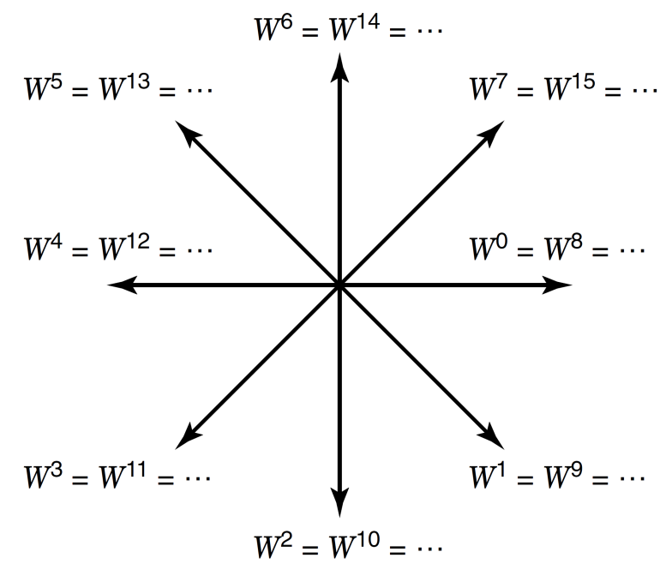
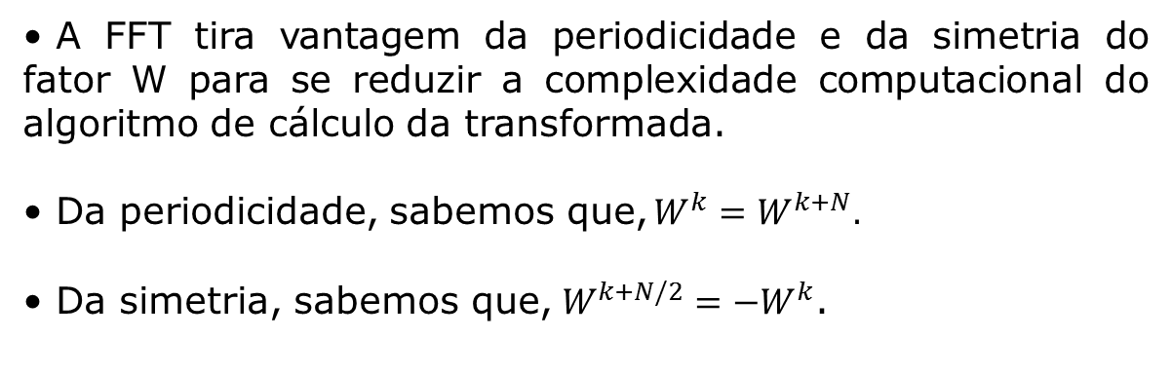
2. Fast Fourier Transform (FFT)
A FFT tira vantagem da periodicidade e da simetria do fator W para se reduzir a complexidade computacional do algoritmo de cálculo da transformada.
Da periodicidade, sabemos que, $W^{k}=W^{k+N}.$
Da simetria, sabemos que,$W^{k+N/2}={−W}^{k}$.

Slide 9
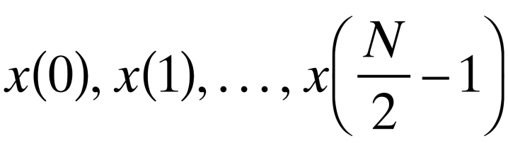
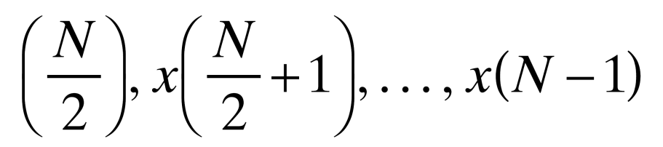

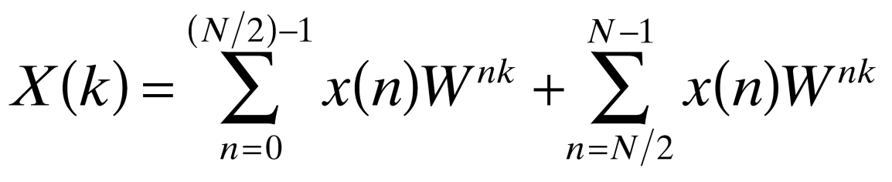

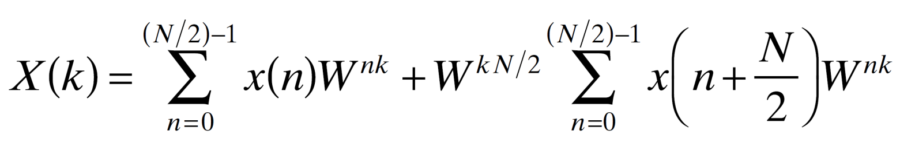
2. Fast Fourier Transform (FFT)
Vamos separar x[n] em duas metades:
Depois, calculados a DFT de cada sequencia:
Realizando a mudança de variável n = n+N/2 no segundo somatório:

Slide 10
2. Fast Fourier Transform (FFT)
Fazendo,
temos,

Slide 11
2. Fast Fourier Transform (FFT)
Considerando,
Para k par, temos,
Para k ímpar, temos,

Slide 12
2. Fast Fourier Transform (FFT)
Substituindo k = 2k para k par, e k = 2k+1 para k impar, as equações podem ser reescritas para k = 0,1,...,(N/2)-1:

Slide 13
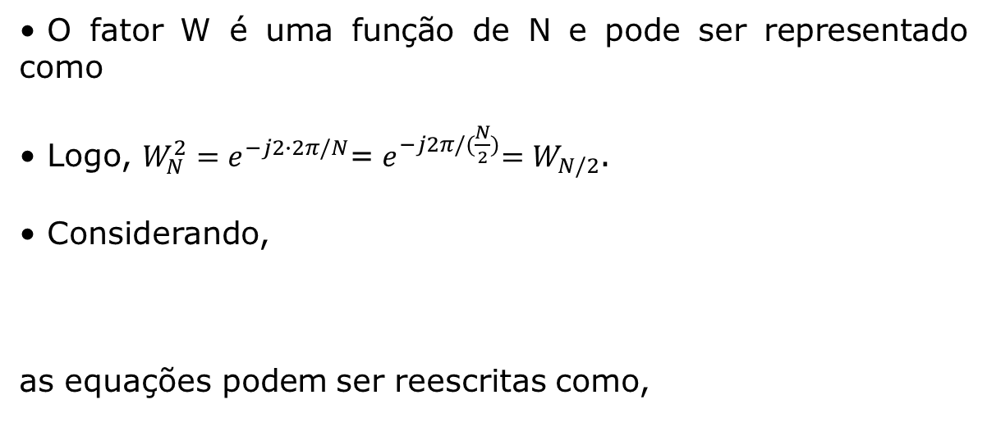

2. Fast Fourier Transform (FFT)
O fator W é uma função de N e pode ser representado como
Logo, $W_{N}^{2}=e^{−j2∙2π/N}$=${ e}^{−j2π/(\frac{N}{2})}=W_{N/2}$.
Considerando,
as equações podem ser reescritas como,
$$W_{N}=e^{−j2π/N}.$$

Slide 14
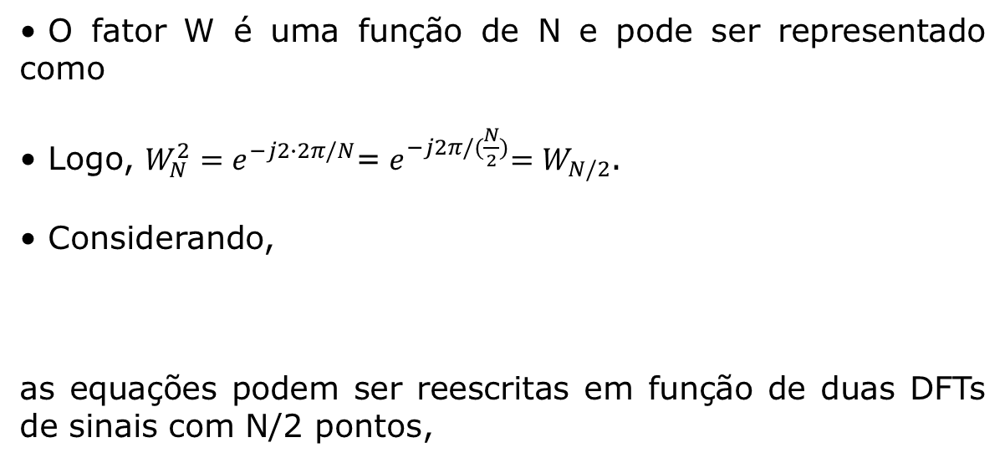
2. Fast Fourier Transform (FFT)
O fator W é uma função de N e pode ser representado como
Logo, $W_{N}^{2}=e^{−j2∙2π/N}$=${ e}^{−j2π/(\frac{N}{2})}=W_{N/2}$.
Considerando,
as equações podem ser reescritas em função de duas DFTs de sinais com N/2 pontos,
$$W_{N}=e^{−j2π/N}.$$

Slide 15
2. Fast Fourier Transform (FFT)

Slide 16
2. Fast Fourier Transform (FFT)

Slide 17
2. Fast Fourier Transform (FFT)
butterfly

Slide 18
2. Fast Fourier Transform (FFT)
Dizimação na frequência (decimation-in-frequency - DIF), Radix-2:

Slide 19
2. Fast Fourier Transform (FFT)
Exemplo: x[n] = [1 1 1 1 0 0 0 0].

Slide 20
2. Fast Fourier Transform (FFT)
Exemplo: x[n] = [1 1 1 1 0 0 0 0].

Slide 21
2. Fast Fourier Transform (FFT)
Exemplo: x[n] = [1 1 1 1 0 0 0 0].

Slide 22
2. Fast Fourier Transform (FFT)
Exemplo: x[n] = [1 1 1 1 0 0 0 0].
As saídas ainda precisam ser desembaralhadas.

Slide 23
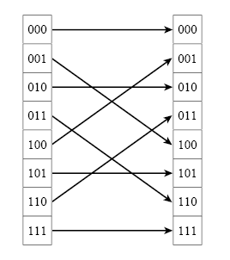
2. Fast Fourier Transform (FFT)
Para desembaralhar a sequencia de saída, pode-se empregar a técnica do bit reversal.
Considere N = 8 pontos, representados por endereços de três bits (de 000₂ a 111₂). A palavra 100₂, por exemplo, especifica o endereço de X(4).
Para saber qual é o verdadeiro endereço de cada amostra de saída, inverte-se os bits dos endereços das amostra no estágio 3.

Slide 24
2. Fast Fourier Transform (FFT)
Exemplo: x[n] = [1 1 1 1 1 1 1 1 0 0 0 0 0 0 0 0].

Slide 25
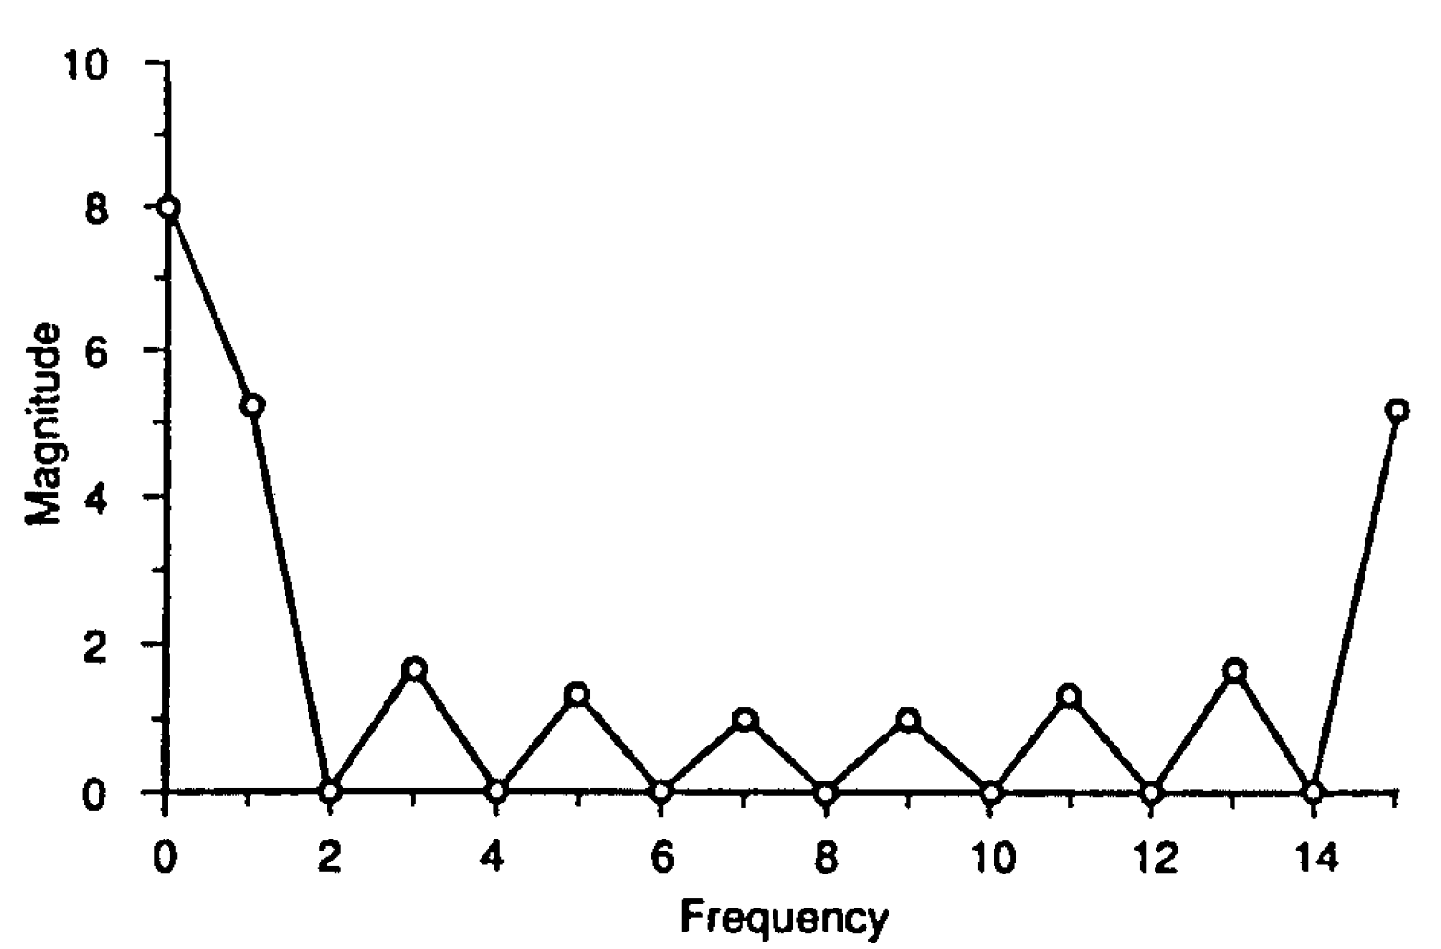
2. Fast Fourier Transform (FFT)
Exemplo: x[n] = [1 1 1 1 1 1 1 1 0 0 0 0 0 0 0 0].

Slide 26
2. Fast Fourier Transform (FFT)
Dizimação no tempo (decimation-in-time - DIT), Radix-2:

Slide 27
2. Fast Fourier Transform (FFT)
Complexidade: São log₂(N) estágios, cada estágio realiza N operãções. Complexidade total será O(N log₂(N) ).

